Slide 1
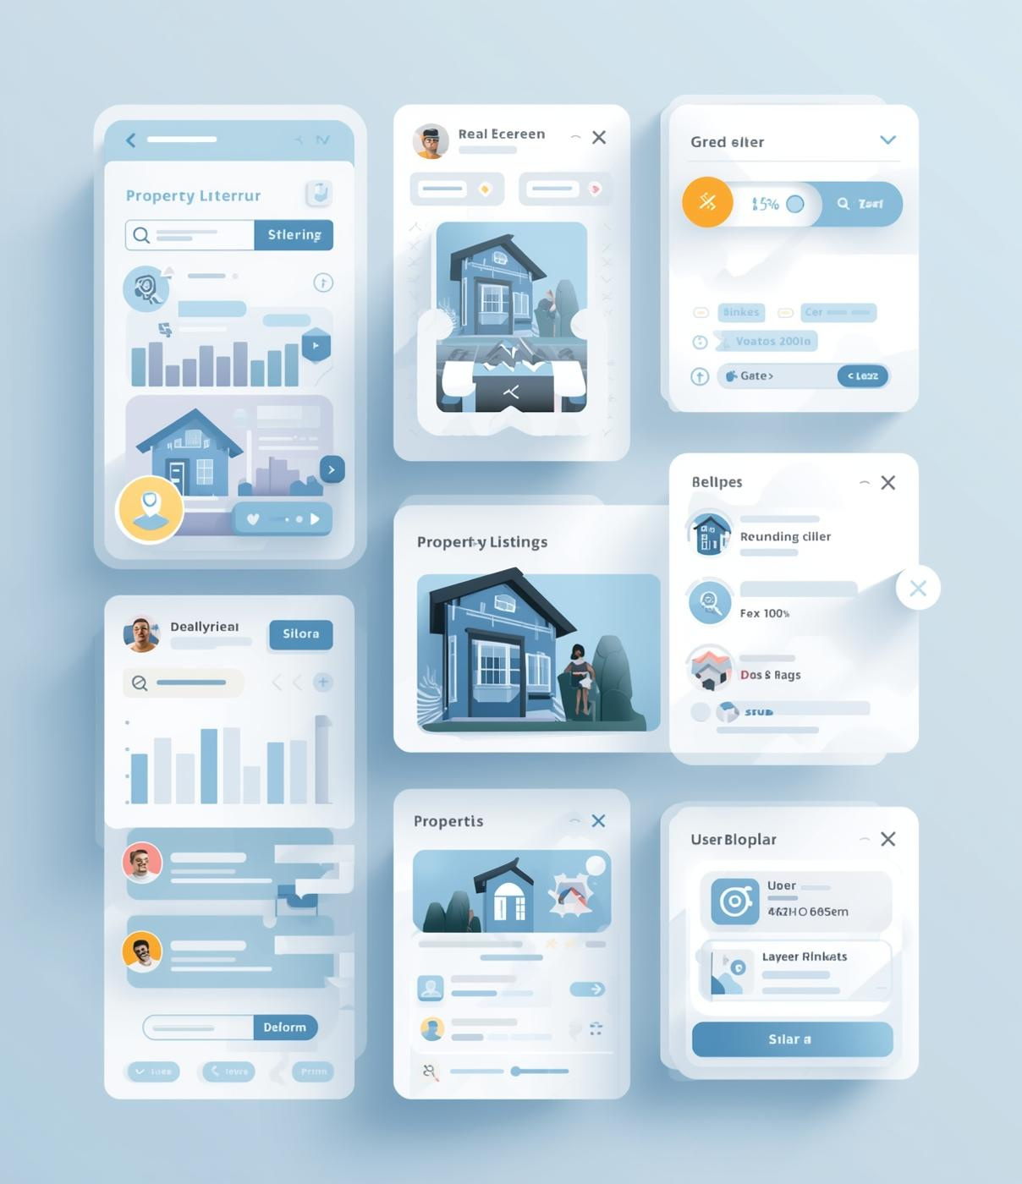

Application Web de Gestion Immobilière
Projet Universitaire par [présentateur]

Slide 2
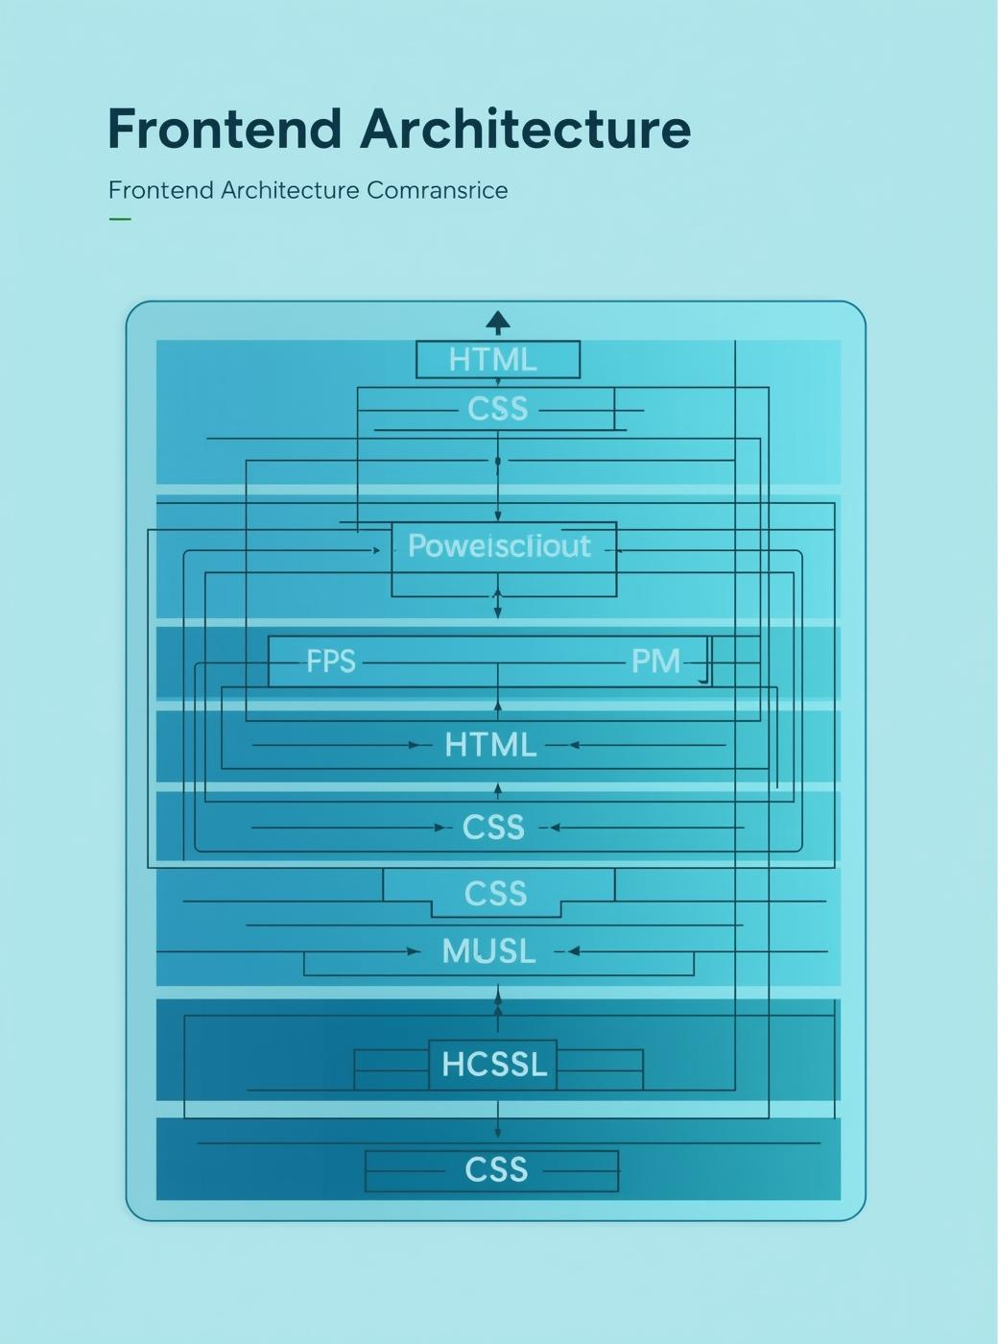
Introduction et Architecture
Vue d'ensemble de l'application
Application web de gestion immobilière
Architecture frontend uniquement
Structure technique du projet
Objectifs principaux du projet
Efficacité et expérience utilisateur

Slide 3
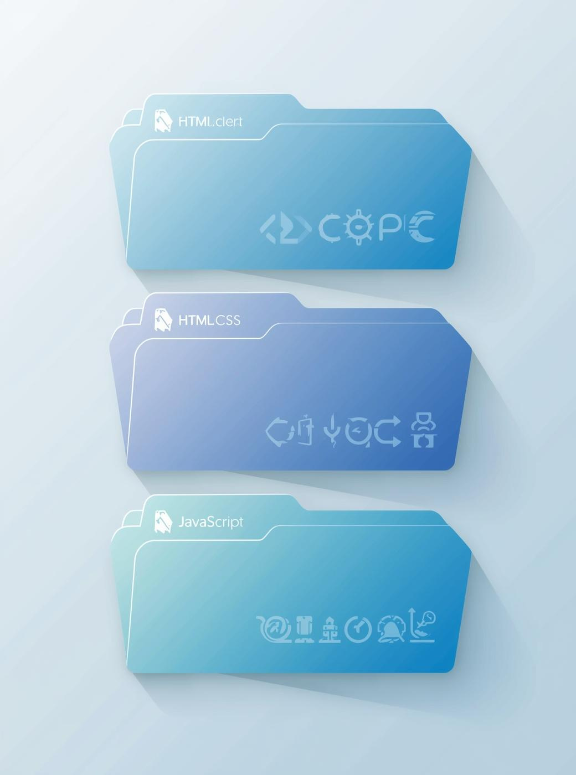
Structure des Dossiers du Projet
Modularité des Fichiers JavaScript
Organisation des fichiers efficace.
Séparation des Responsabilités
HTML, CSS et JS distincts.
Clarté et Maintenance
Simplifie les mises à jour.

Slide 4
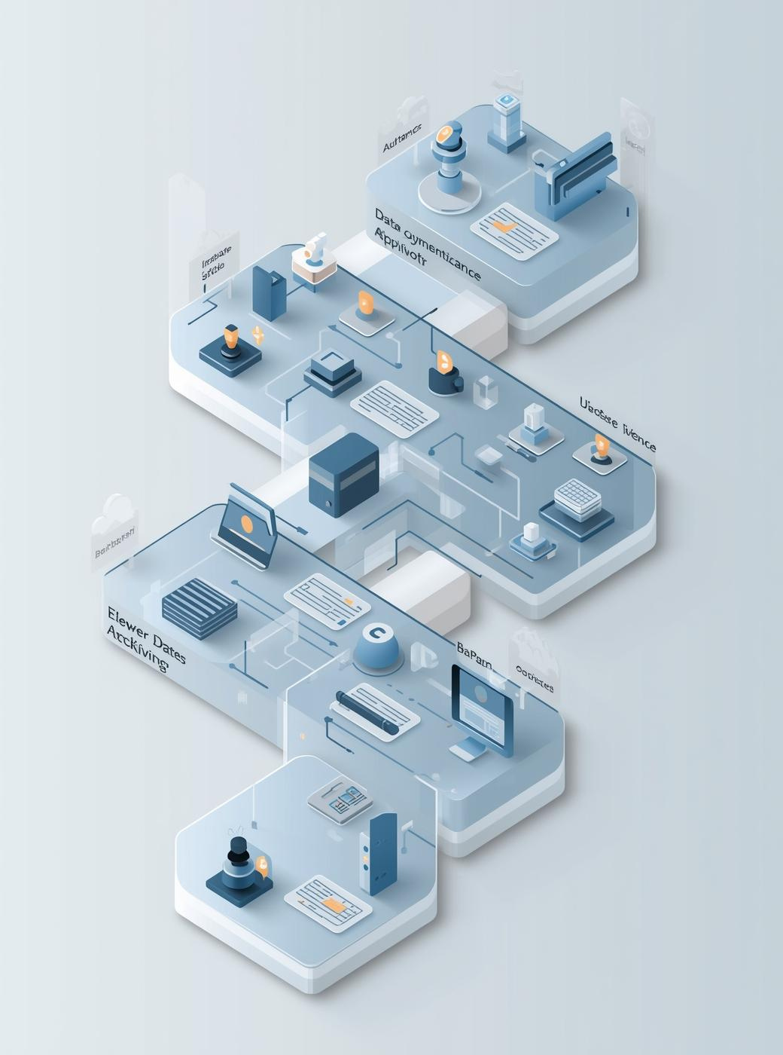
Workflow de l'application
Authentification utilisateur sécurisée
Processus d'identification des utilisateurs
Navigation fluide sans rechargement
Expérience utilisateur améliorée
Opérations CRUD dynamiques
Gestion des données en temps réel

Slide 5
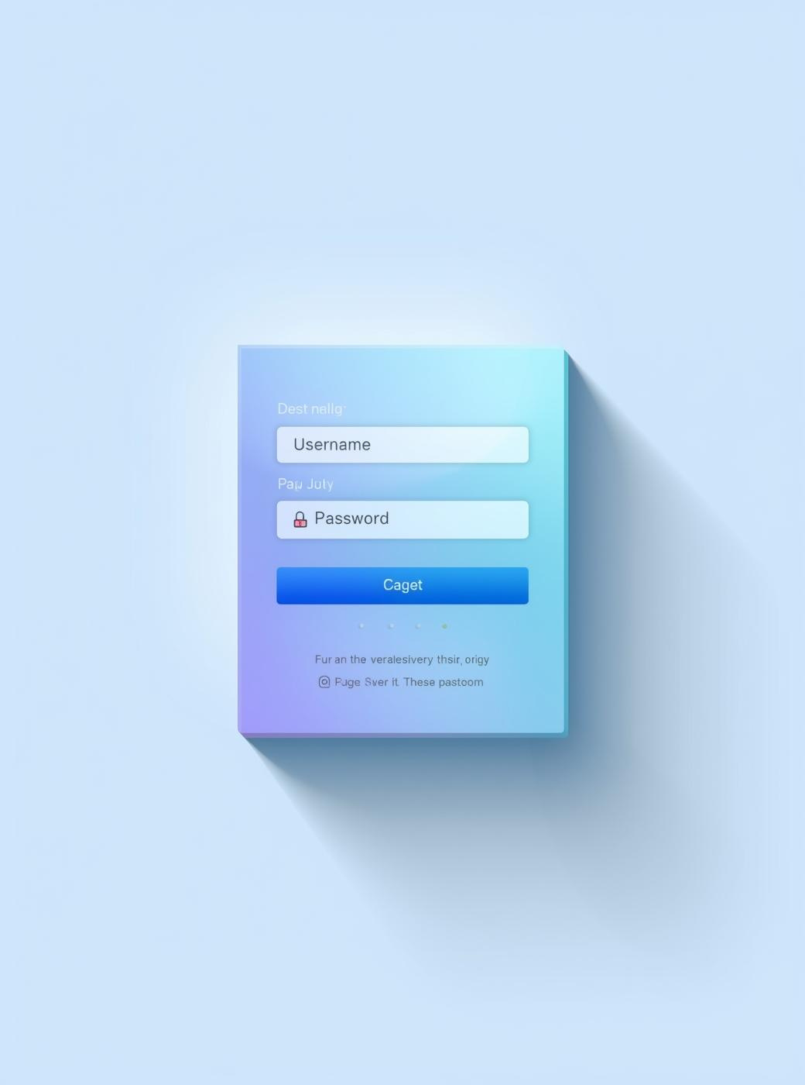
Fonctionnalités Clés et Gestion des Données
Authentification et gestion de session
Sécurisation des accès utilisateur
Validation du formulaire de connexion
Assurance de l'intégrité des données
Utilisation de localStorage pour la session
Sauvegarde des sessions utilisateur

Slide 6

Système de navigation SPA
Chargement dynamique des pages
Amélioration de l'expérience utilisateur
Absence de rechargement complet
Performances optimisées pour l'application
Navigation fluide et rapide
Réactivité accrue pour les utilisateurs

Slide 7
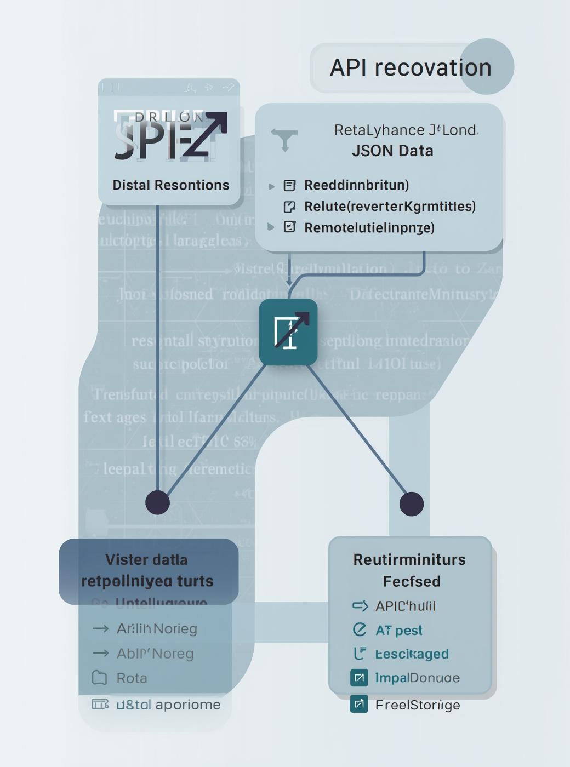
Gestion des données initiales
Chargement des données avec fetch
Intégration d’API pour données
localStorage comme base de données
Simulation de stockage local efficace
Données en format JSON
Manipulation de données simplifiée

Slide 8
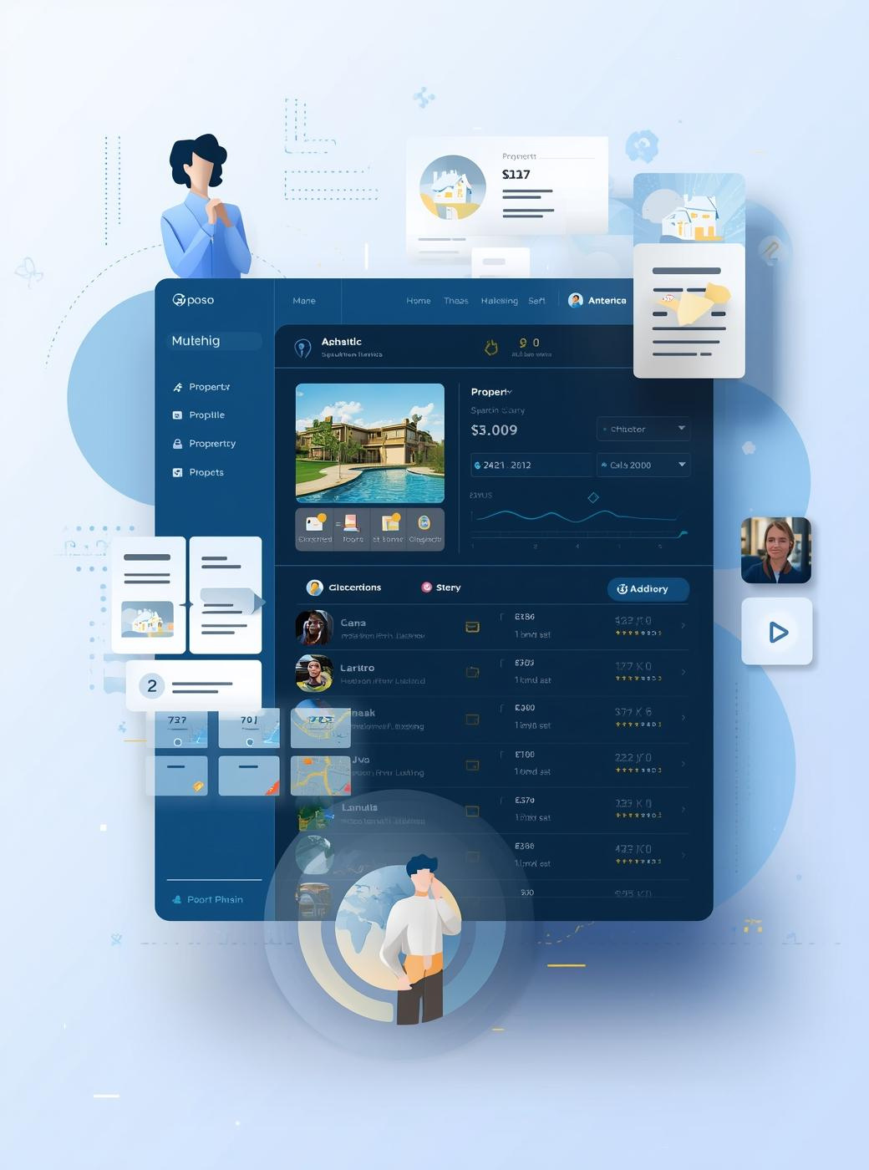
Fonctionnalités CRUD
Module de gestion des propriétés
Gestion complète des propriétés immobilières
Manipulation de tableaux JavaScript
Opérations dynamiques sur les données
Gestion des interactions utilisateurs
Interface intuitive et réactive

Slide 9
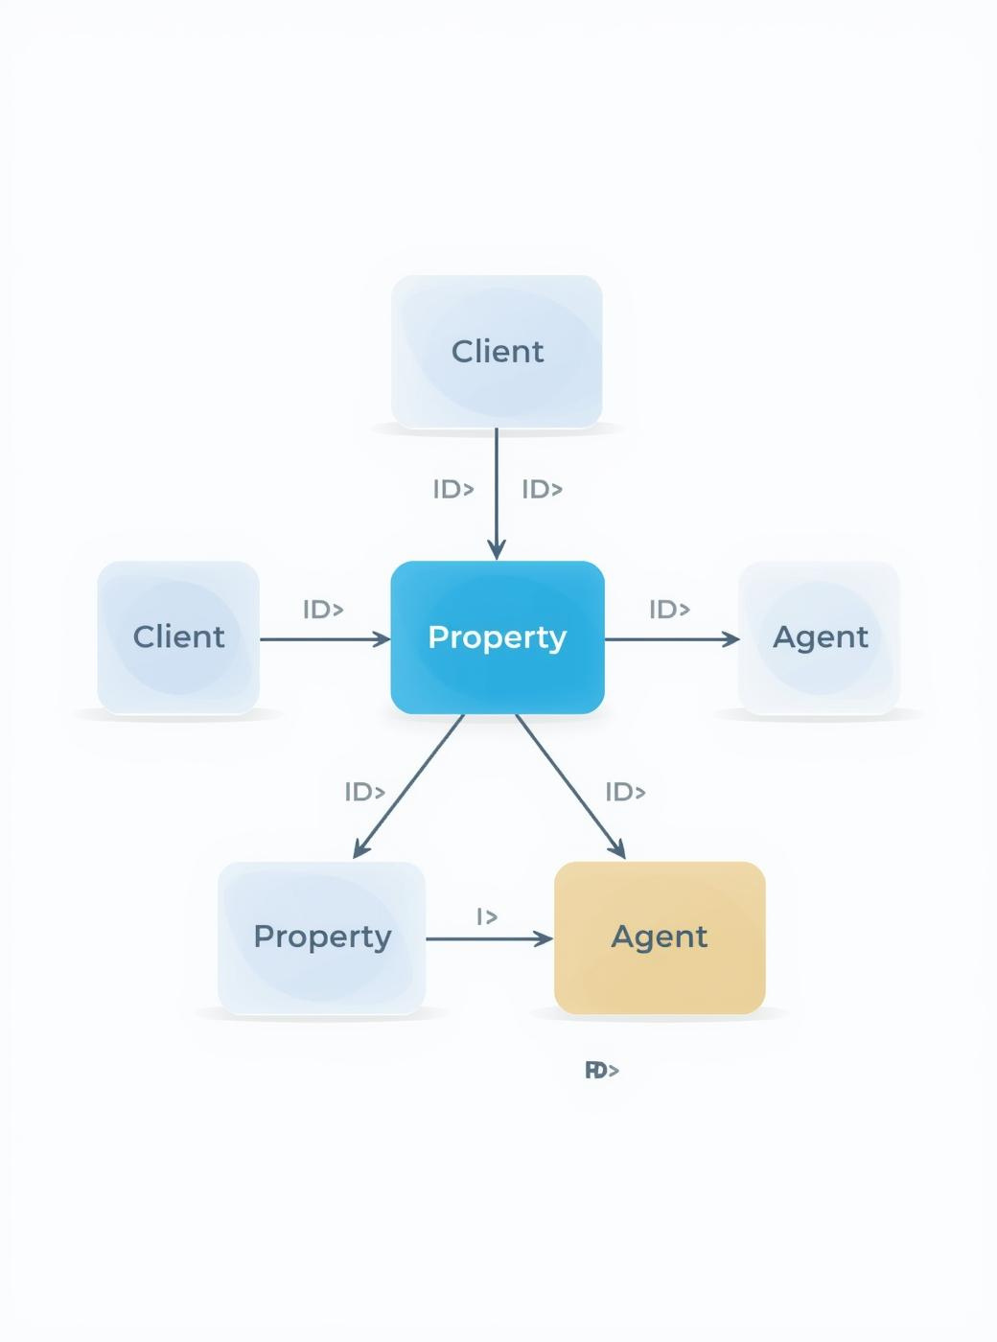
Logique Métier et Tableau de Bord
Entités principales à gérer
Client, Propriété et Agent
Relations basées sur ID
Identifier les connexions entre entités
Logique relationnelle simplifiée
Fonctionnement sans base de données

Slide 10

Qualité du Code et Perspectives
Code modulaire et maintenable
Structure claire et organisée
Utilisation avancée de JavaScript ES6+
Syntaxes modernes et performantes
Perspectives d’intégration backend
Évolution vers des bases de données

